Slide 1
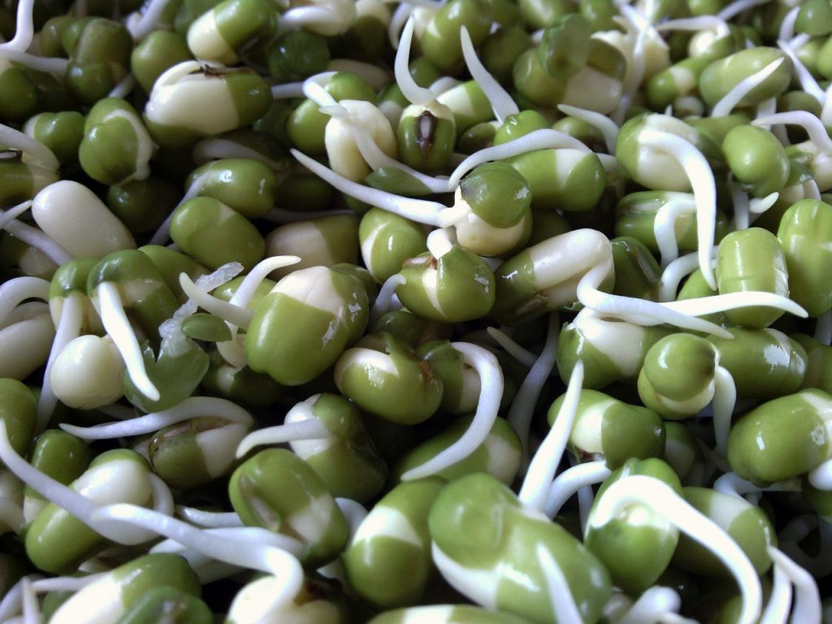
גידול נבטים – חווה החקלאית בנתניה

Slide 2
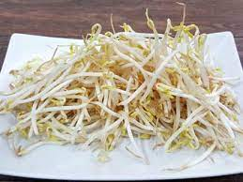
למה לגדל נבטים?
בחווה רצינו שהילדים יגדלו מוצר בעל משמעויות:
עם ערכי בריאות גבוהים.
מוצר שיש בו סיבים תזונתיים.
לימוד חוויתי, שבסופו הילדים יקבלו כלים לביצוע בביתם.
הגעה לתוצאות יחסית מידיות.
השקעה (לוגיסטית )יחסית נמוכה.
לימוד מתמשך ולאורך זמן, ולימוד מושגי יסוד: "טרום נבוט "שורשון, תהליך הפוטו סינתזה ועוד

Slide 3
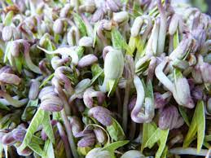
סוגי הנבטים שהונבטו ע"י הילדים:
נבטי שעועית, עדשים מסוגים שונים או נבטים סיניים – מיוצרים על ידי הנבטה של שעועית מאש. אלו הנבטים הבשרניים בחבורה. אין להם הרבה טעם אבל הם עסיסיים ופריכים מאוד.
נבטי אלפלפא – או בעברית, אספסת, גם הם יחסית נטולי טעם ייחודי
נבטי חמנייה – כמו נבטי השעועית, גם נבטי החמנייה יותר בשרניים . יש להם טעם רענן ומעט אדמתי אך לא דומיננטי.

Slide 4
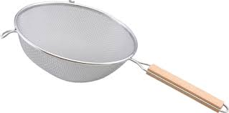
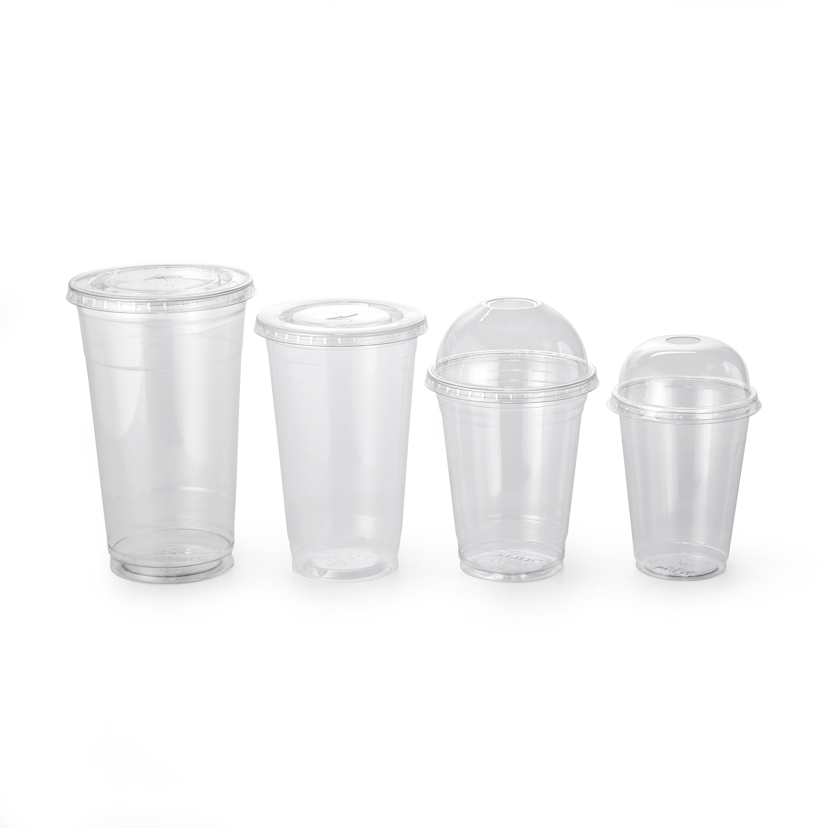
מה נידרש לבצוע המשימה?
קטניות: עדשים, שעועית מש.
מספר מכלי פלסטיק. ואמצעי חירור למכלים.
פיסות בד- או מגבונים נקיים, ללא חומרים.
מיכל אחסון גדול, וניילון שחור.
כלי גדול לשטיפה ומסננת.
מים.

Slide 5
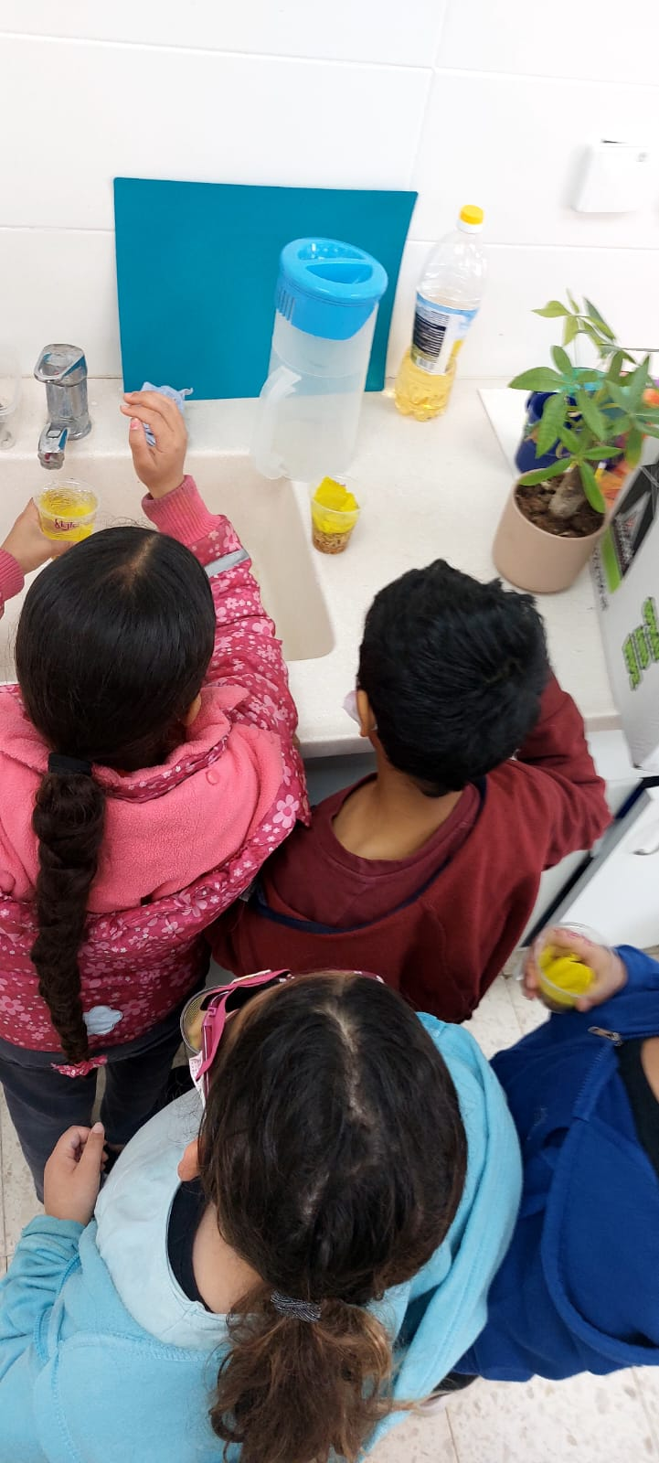
לפני ביצוע העבודה, ערכנו הכנה ודיון עם הילדים לגבי מה כדאי לבחור בן כלל סוגי
הנבטים :שעועית מש עדשים כתומות, ירוקות , שחורות ועוד.
הראנו לתלמידים סרטון קצר על "כיצד מגדלים את הנבטים": מצ"ב קישור
d7%2598%25d7%2594%2B%25d7%25a9%25d7%259c%2B%25d7%25a2 %25d7%2593%25d7%25a9%
יחד איתם השרינו את הקייטניות למשך כ 24 שעות במים.

Slide 6
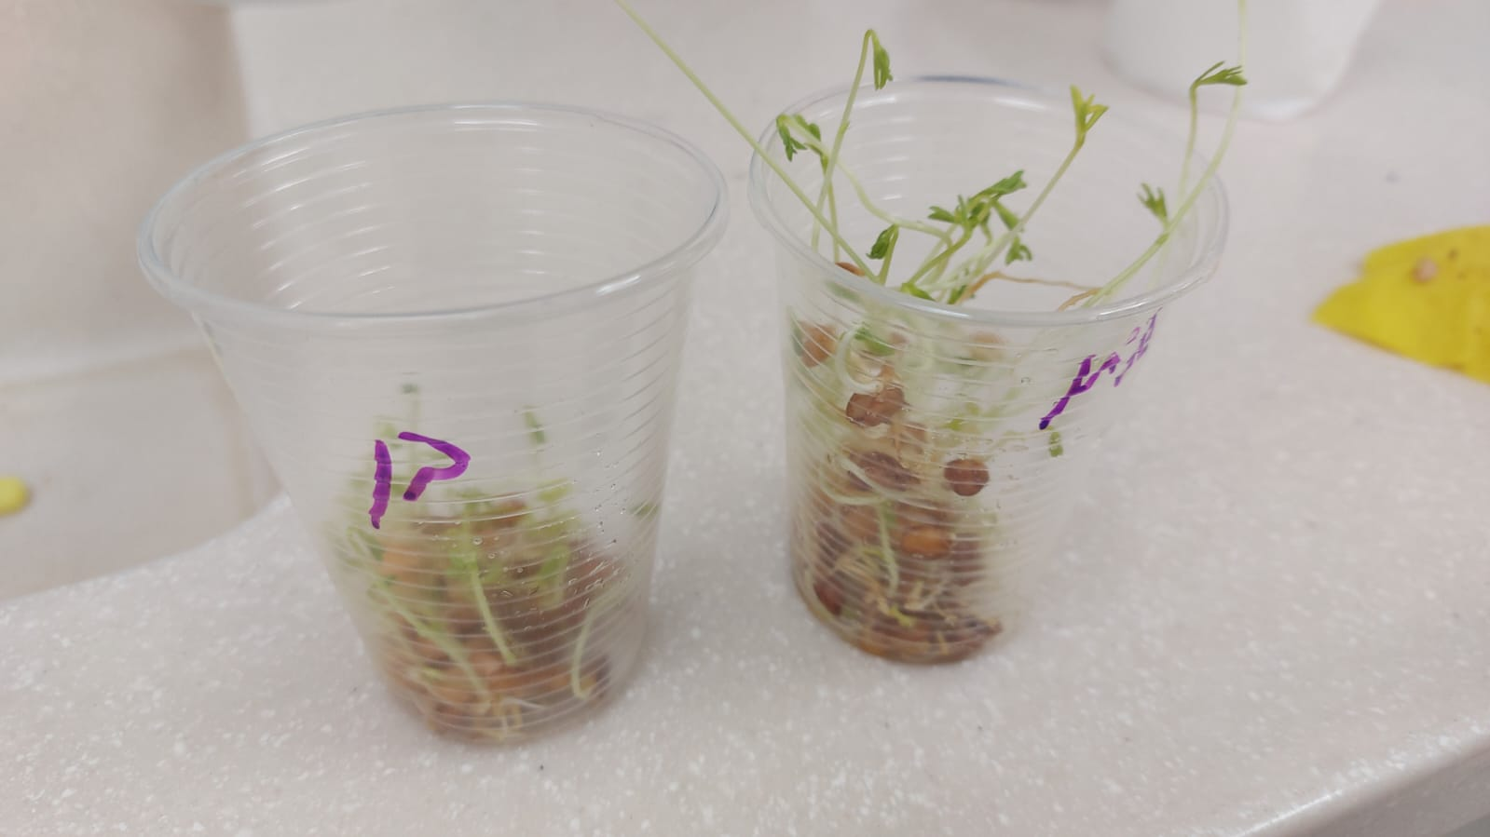
למחרת הילדים הגיעו ממש סקרנים..
לקחנו את העדשים האדומות וסיננו את המים .
כל ילד קיבל, מיכל פלסטיק קטן. עליו הוא רשם את שמו.
חוררנו יחדיו את מיכל הפלסטיק , הסברנו על חשיבות ניקוז המים.
כל ילד הניח בעדינות חופן של עדשים במיכל, וכיסה אותו במגבון רטוב, כך שכלל העדשים יתכסו

Slide 7
מינינו "אחראי צוות" שתפקידם היה להכניס את המכלים עם העדשים לקרטון, ולכסות
אותם בניילון שחור עד למחרת.
ביום למחרת כל ילד התבקש לקחת את "מיכל העדשים האישית שלו" ולמלא אותה במים.
ולהמתין עד שהמים ירוקנו.

Slide 8
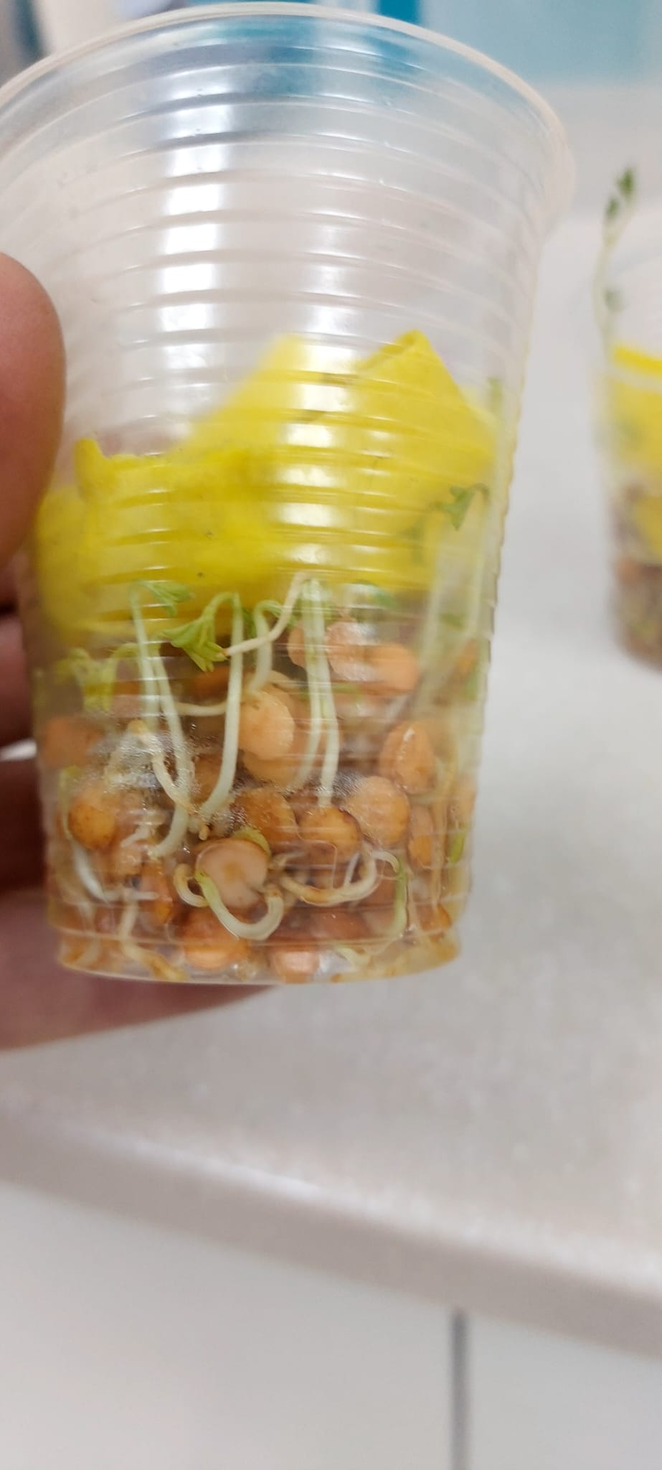
"אחראי הצוות" החזירו את מכלי העדשים לקרטון, ודאגו לכסות בניילון שחור.
חזרנו על פעולה זו במשך ארבעה ימים..

Slide 9
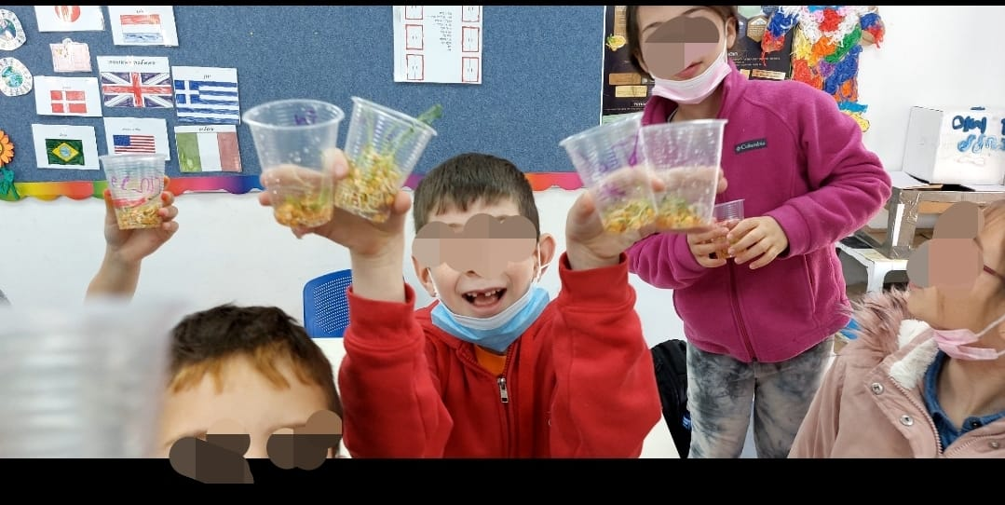
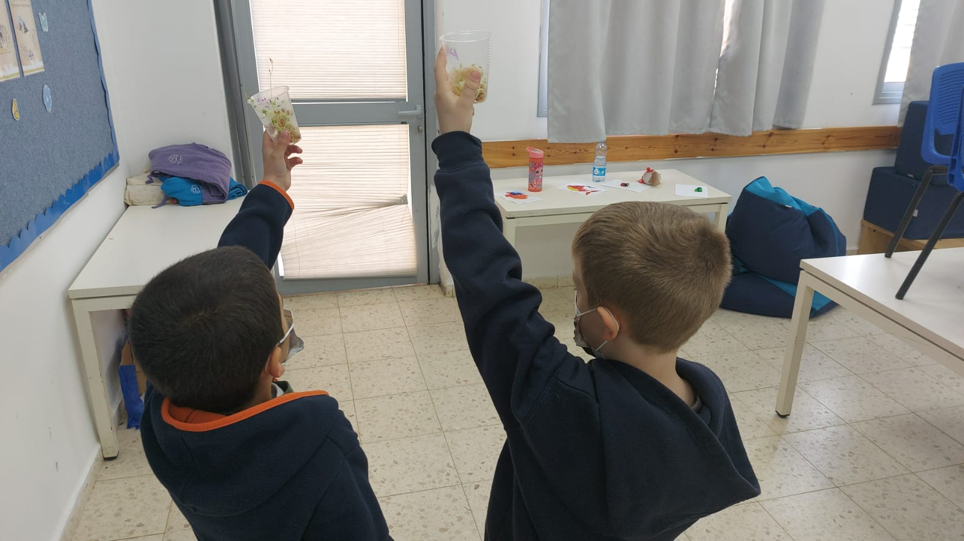
      התוצאות דיברו בעד עצמם

